Slide 1
Terug in de tijd!

Slide 2
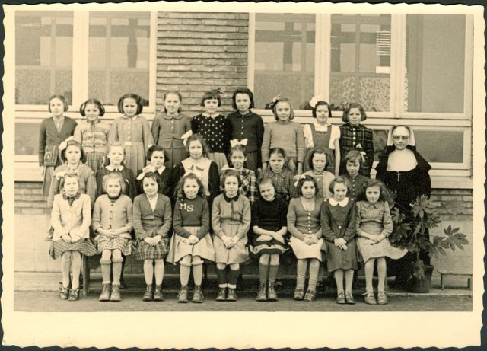

Slide 3
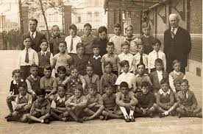

Slide 4
